Slide 1
表面異物檢測實現於SoC
負 責 人：葉易德
目前成員：廖彥翔、江承修、莫楠薇
報告日期：2022/05/06
開始日期：2022/05/06
結束日期：-

Slide 2
TO DO LIST
2022/05/06 ~ 2022/05/13
LinearRegression初步規劃
2022/05/06 ~ 2022/05/06
討論專案架構、需求、、分工
2022/05/19 ~ 2022/05/26
AXI_BRAM、VGA Display

Slide 3
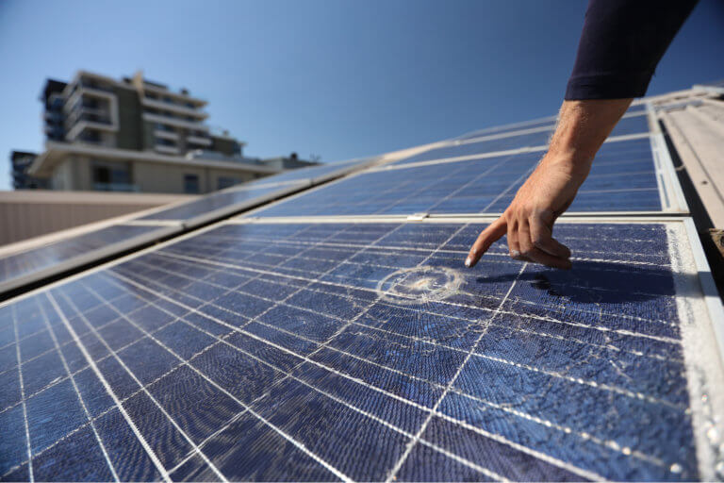
情境說明
近年來台灣太陽能系統建置量以倍數成長，許多地方開始大面積的鋪設太陽能板產生綠電，這同時也代表太陽能板的維修養護需求增加，但如此大面積的人力搜查表面壞損或存在異常的太陽能板實在不符合經濟效益，因此我們提出透過影像檢測表面異物的方式，減少人力一一排查太陽能板的時間與金錢花費，並將此功能實現於SoC上，縮小體積的同時增加運算效能。

Slide 4
專案需求
功能需求:
我們希望可以透過系統抓取裂痕、坑洞、凹凸，透過邊緣檢測的方式得知影像中較強的邊緣，
並由軟體端告訴硬體端要篩選的強度參數，利用CCL將圖片中相互連結的部分各自做上不同標記，
再用Linear Regression把物體框出，最後將結果用VGA顯示。
環境需求:
FPGA: Zynq-7000 AP SoC XC7Z020-CLG484
環境: Vivado 2018.3 SDK
介面需求:
顯示器規格: 800X600

Slide 5
本週進度
Unit Test :
VGA顯示圖形
AXI Bram 寫入讀取

Slide 6
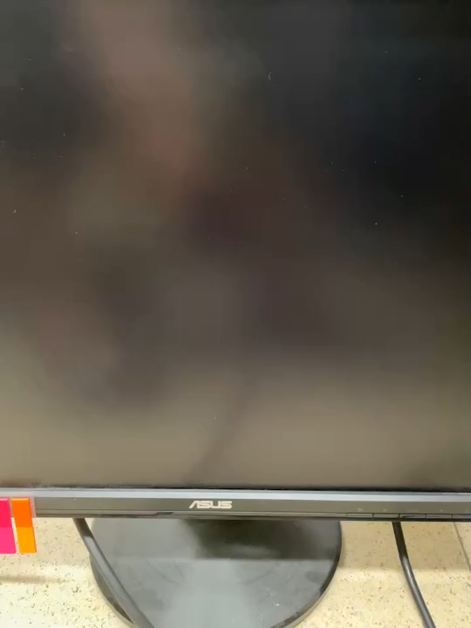
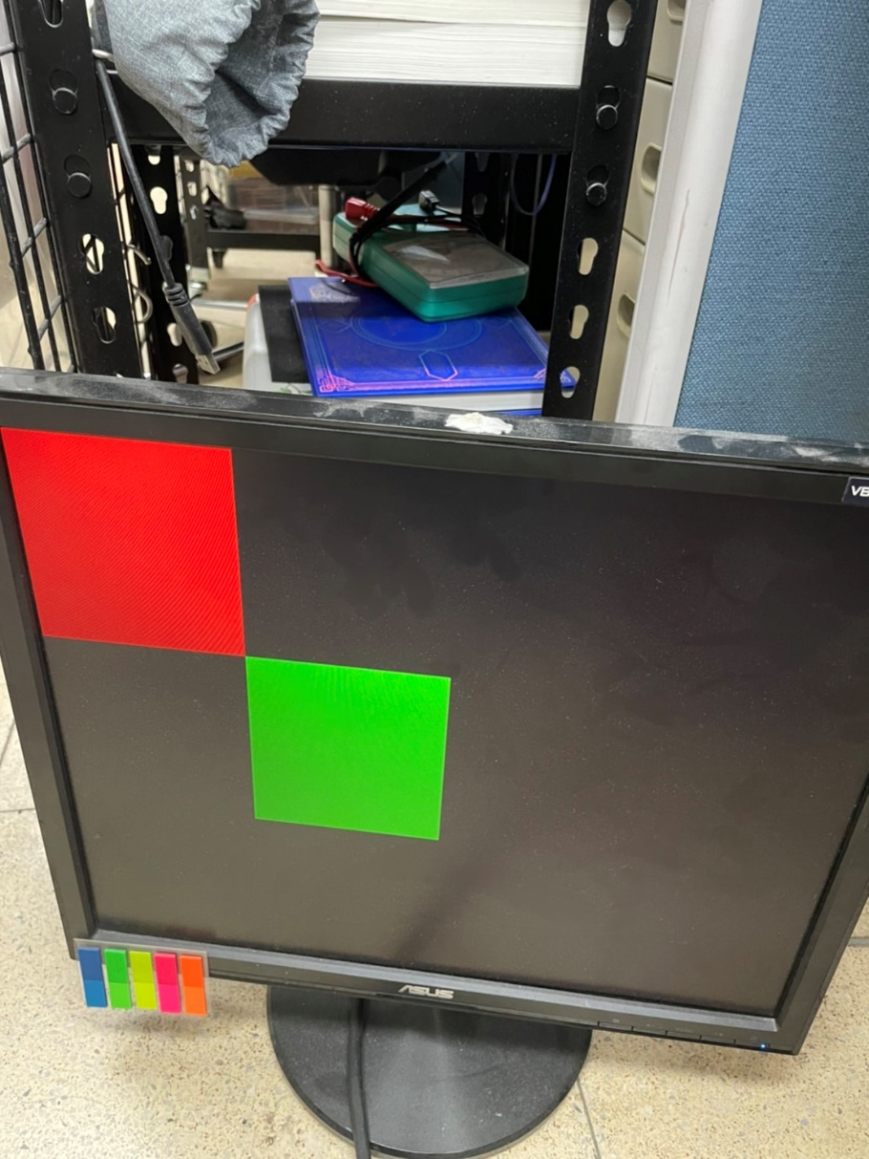
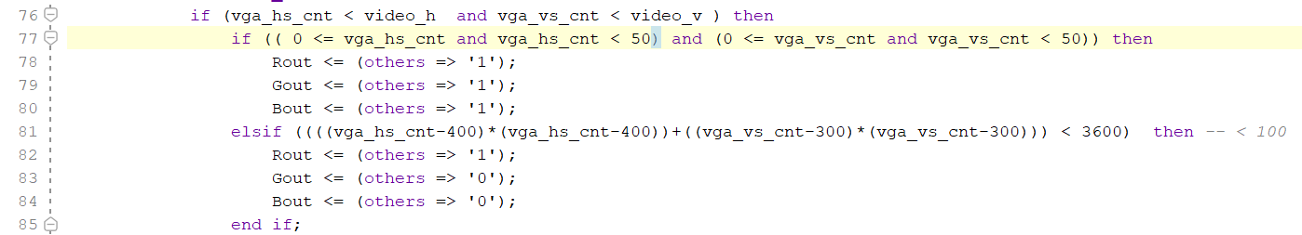
本週進度
VGA顯示圖形
利用 VGA 顯示方形 (完成)
利用 VGA 顯示圓形 (待解決)
測試方法:
在程式設定的條件範圍內，輸出顏色在螢幕上
實驗結果:
右圖(1)、圖(2)
問題紀錄:
方形圖案可以正常顯示，但圓形無法正常輸出到螢幕上顯示
圖(1) 圓形無信號輸入
圖(2) 方形VGA顯示
p(x,y)
$${(x−h)}^{2}+{(y−k)}^{2}=Radius of the circle$$
c(h,k)
圖(3) 輸出圓形

Slide 7
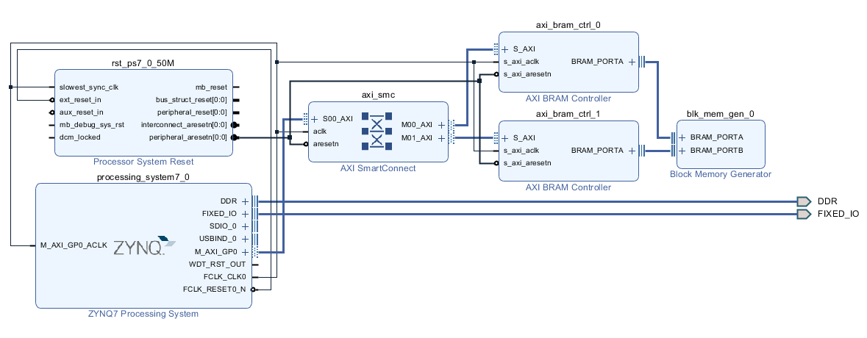
本週進度
AXI Bram寫入讀取
測試方法:
PS端透過AXI寫入及讀取PL端Bram的資料，並列印出讀取到的資料
系統設計 (Diagram) :

Slide 8
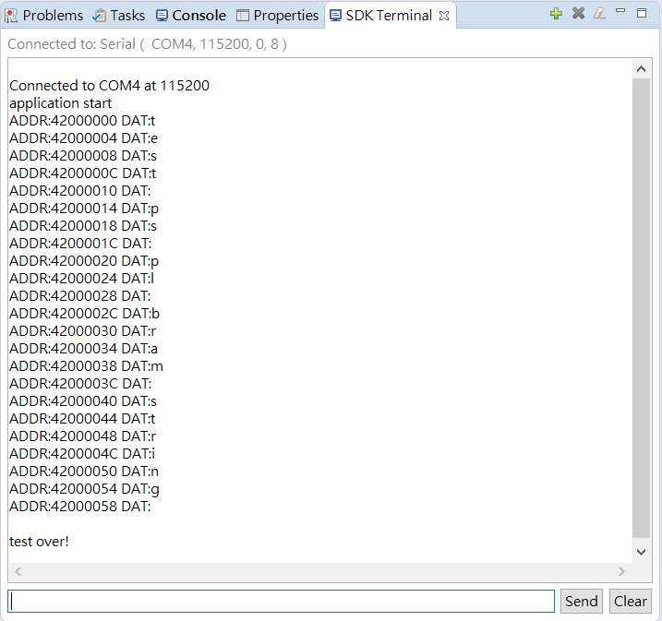
本週進度
實驗結果 :
寫入字串: test ps pl bram string
讀取結果: 右圖(3)
圖(3) Bram讀取結果

Slide 9

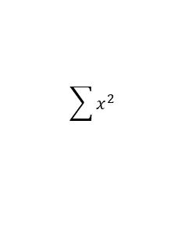

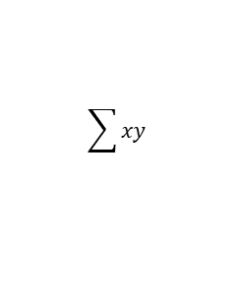
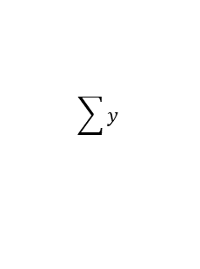

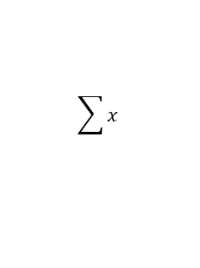

架構圖
$$\sum{x}$$
$$Z^{−1}$$
ADDER
TREE
Linear
Regression
Least
Squares
n=16
16 word
x
$$\overset{⃑}{y}= \overset{⃑}{m}\overset{⃑}{x}+ \overset{⃑}{b}$$
$$\sum{y}$$
$$Z^{−1}$$
ADDER
TREE
16 word
$$m, b$$
ADDER
TREE
$$\sum{x^{2}}$$
X
y
16 word
$$\sum{xy}$$
ADDER
TREE
X
16 word

Slide 10
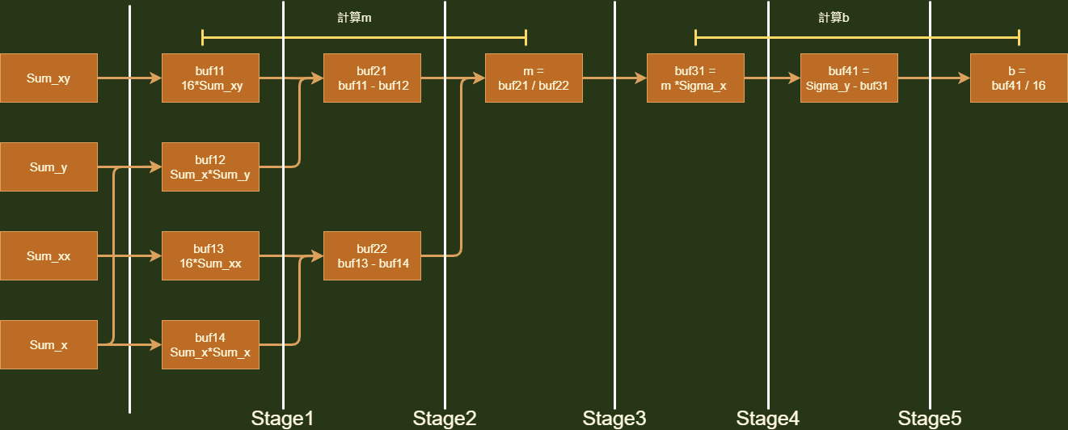
LinearRegression - Pipeline
Pipeline Stage = 5

Slide 11
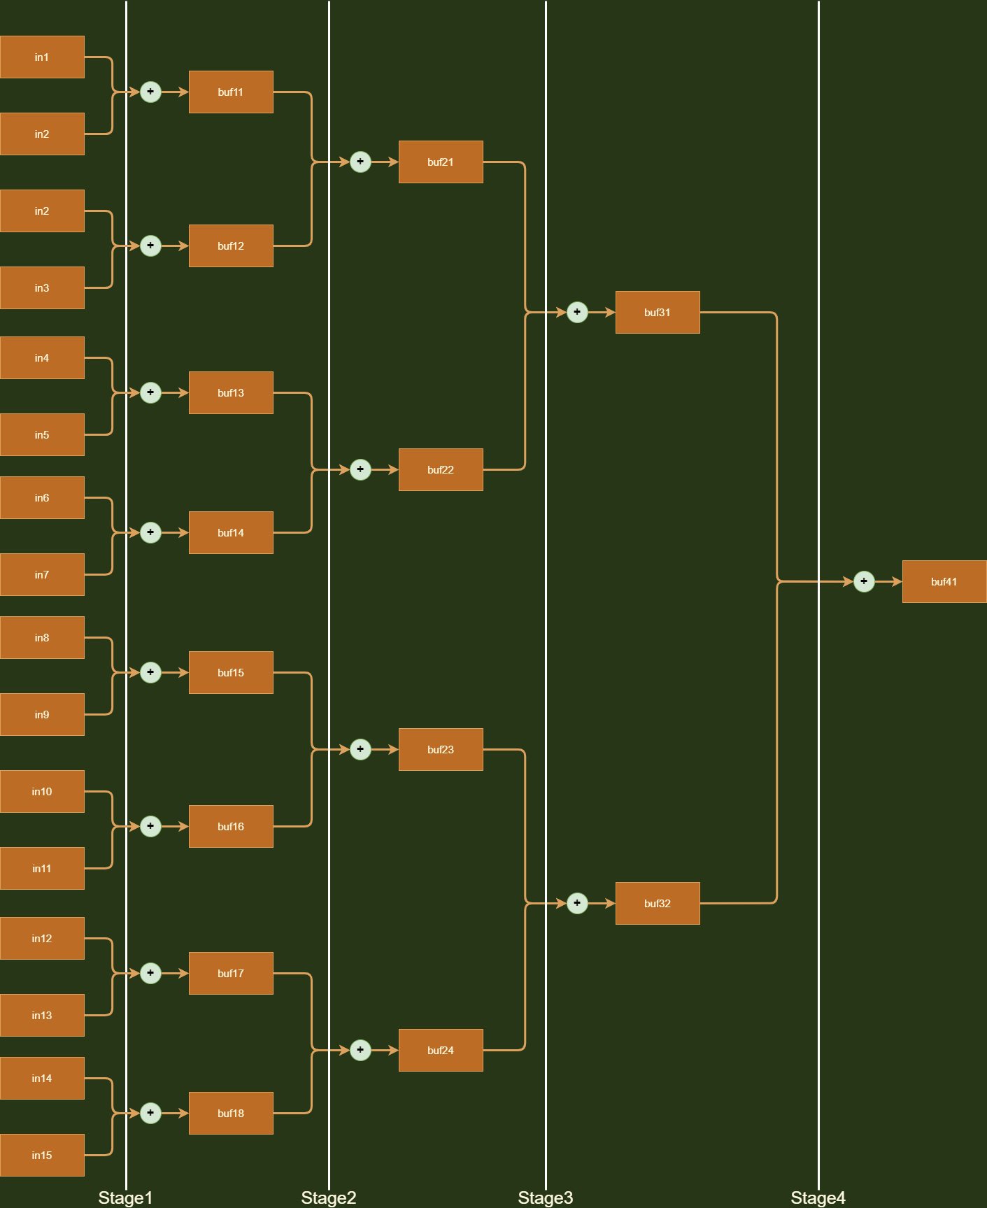
Adder Tree - Pipeline
Pipeline Stage = 4

Slide 12
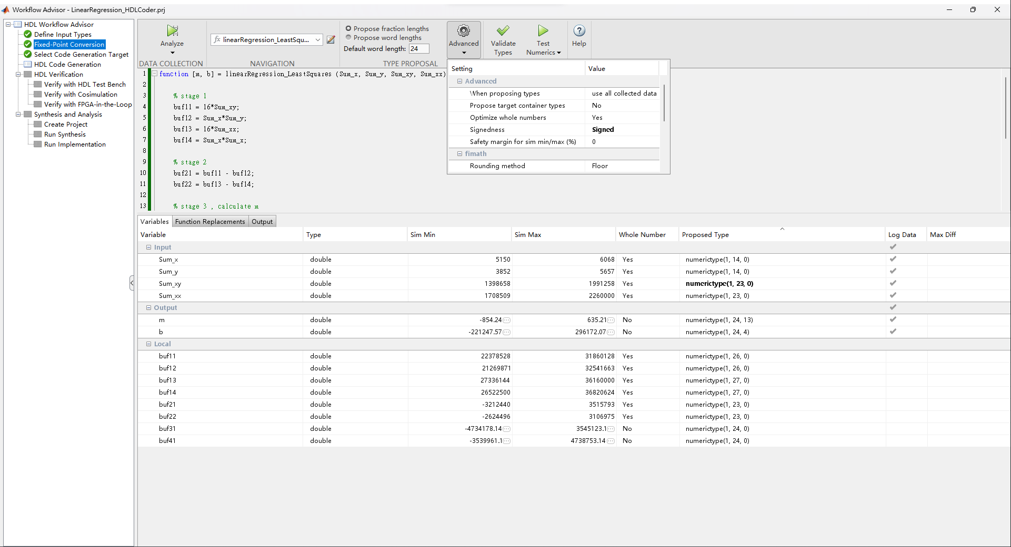
LinearRegression – HDL Coder設定(v1)
Quantization
目前設定24

Slide 13
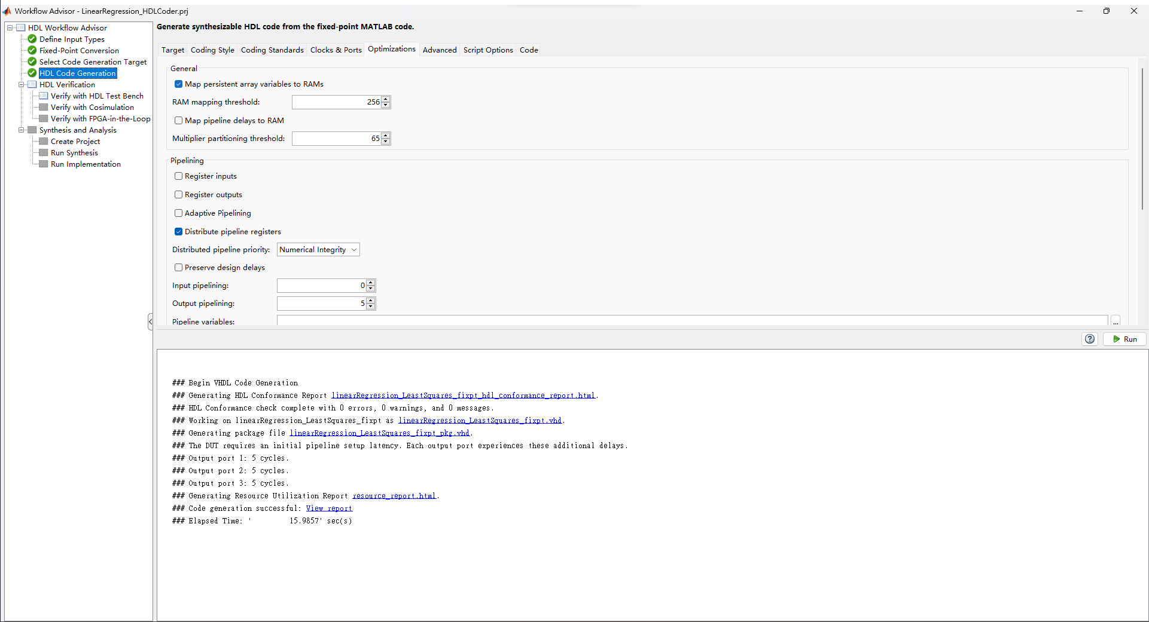
LinearRegression – HDL Coder設定(v1)
SYSTEM CLK | 150MHz
LUT | 2526
LUT/RAM | 143
FF | 2229
BRAM | 1.5
DSP | 3
Worst Negative Slack (ns) | 0.017
Total On-Chip Power | 1.313
Junction Temperature | 40.1
Pipeline設定5

Slide 14
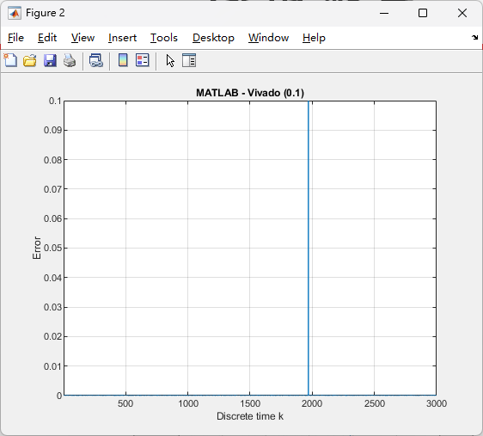
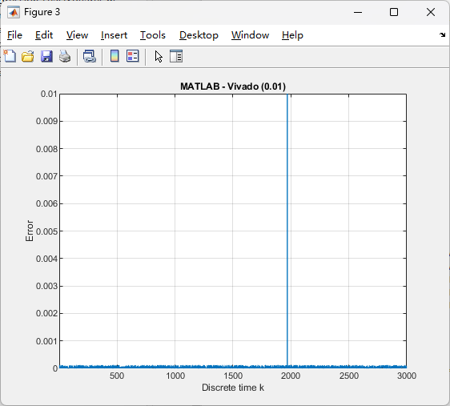
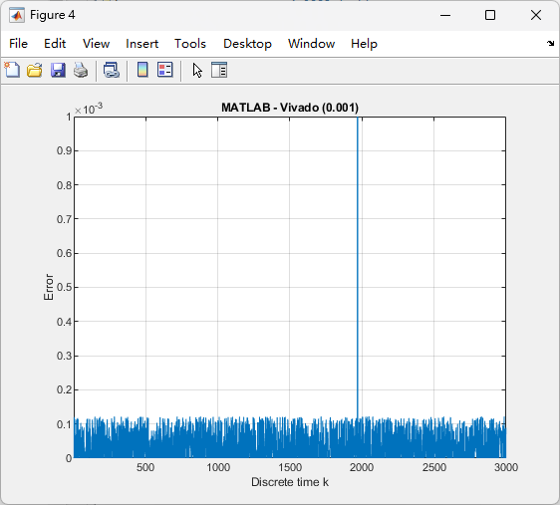
LinearRegression – HDL Coder設定(v1)
MATLAB 與 HDL Coder 誤差
隨機產生3000筆測試，並且定義Quantization

Slide 15
問題紀錄
Q : Quantization，輸入會隨著不同影像的Width Height Size，而影響到累加的結果，導致Quantization不知道要怎麼定義。
A : 需要根據需求來定義，那以後可以使用Generic方式進行參數設定，並快速達到我們要的效果，目前是定在400*400大小內，所定義出的Quantization。

Slide 16
專案架構 - BreakDown
表面異物檢測實現於SoC
軟硬體溝通介面
異物檢測
Linear Regression
VGA Display
AXI BRAM
AXI bus
邊緣檢測
CCL
Adder Tree
VGA
二值化
Sobel

Slide 17

專案架構 – 流程圖
PS (Programmable Systems)
PL (Programmable Logic)
AXI
1. 讀取IMAGE.COE資料到DDR
AXI Lite
2. 再從DDR寫到FPGA運算
ROM
image.coe
Sobel
Threshold
Connected Component Labeling
3. 並等待運算結果資料
AXI
DUAL
RAM
Linear
Regression
VGA
Display
4. 並把資料存下，比與軟體版比較數據

Slide 18



Linear Regression
$$\overset{⃑}{y}= <w, h…>$$
$$\overset{⃑}{y}= \overset{⃑}{m}\overset{⃑}{x}+ \overset{⃑}{b}$$
$$\overset{⃑}{x}= <x, y…>$$

Slide 19
專案架構 – 分工條列表
表面異物檢測實現於SoC
軟硬體溝通介面
異物檢測
Linear Regression
VGA Display
廖彥翔
葉易德
葉易德
江承修
廖彥翔
莫南薇

Slide 20
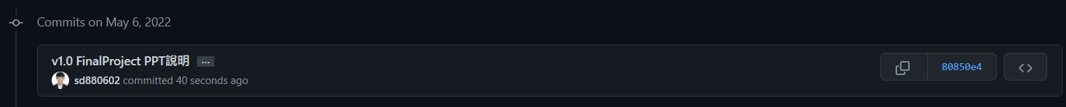
2022_05_06 控管紀錄

Slide 21
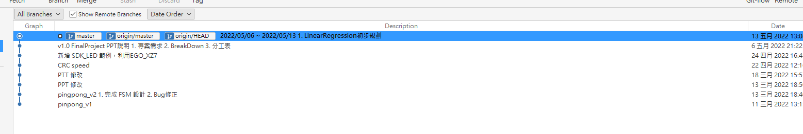
2022/05/06 ~ 2022/05/13 控管紀錄

Slide 22
參考來源
太陽能板異物
https://www.finmart.com.tw/wiki/ALL/solar07

